Slide 1
Общество
как система

Slide 2
Введение
Общество — это та среда, в которой мы находимся на протяжении всей жизни. Человек активно изучает природные явления и процессы: сколько живут дельфины, как извергаются вулканы, когда упадет метеорит и многое другое. Но так ли много мы знаем о системе, с которой сталкиваемся ежедневно? Сегодня мы:
Задачи
Ближе познакомимся с понятием общество.
Рассмотрим признаки общества.
Поговорим о функциях общества.
Изучим основные сферы общества.
Познакомимся с типами общества.

Slide 3

Содержание
Понятие общества.
Признаки общества.
Функции общества.
Основные сферы и элементы общества.
Типологии общества.
Викторина "Слабое звено".
Заключение.

Slide 4

Что такое общество?
Общество – это социальное образование, сформировавшееся как результат взаимодействия и общения между собой людей с общими интересами, мыслями и целями. Это народы, страны, континенты, все человечество.

Slide 5

Определение в широком смысле
В широком смысле обществом называют любые объединения людей, сложившиеся исторически, независимо от их формы и вида взаимодействия. Если смотреть совсем широко, то это будет все наше человечество от его зарождения, до исчезновения.

Slide 6
Определение в узком смысле.
1.
Человечество на сегодняшний день
сегодняшнее общество людей.
2.
Население России или любой другой страны
российское или какое-то другое сообщество.
Общества по интересам
3.
геймеры, шахматисты.
Общность происхождения
пролетарии, рабочие, жители нашего двора..
4.
5.
Исторические вехи
первобытное, феодальное.

Slide 7

Признаки общества
Признаки общества — это устойчивые черты, характеристики, которые позволяют отличать общество как целостное социальное образование от всех других (от социальной реальности, социальных отношений, институтов, общностей, культуры).

Slide 8
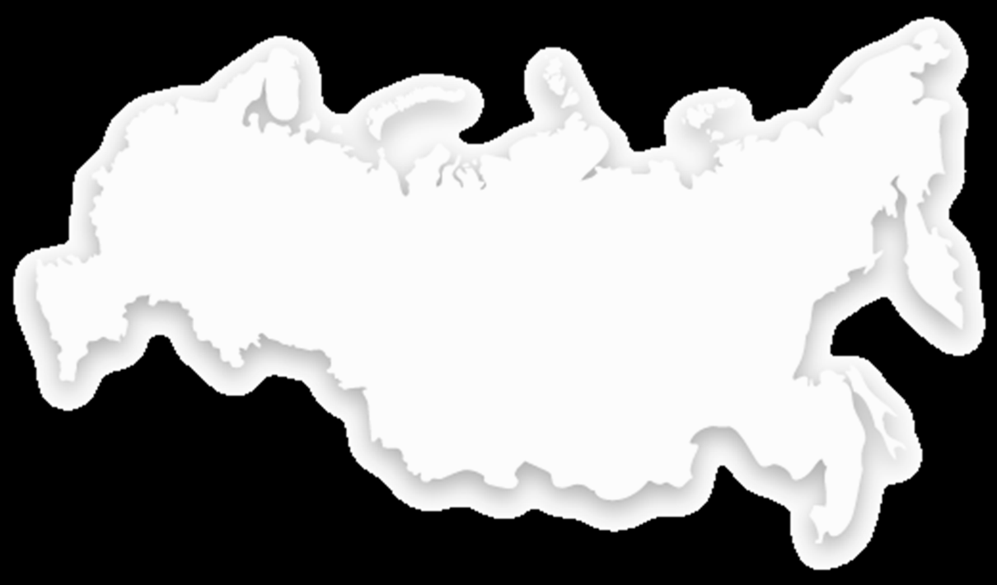
Первый признак общества — территория

Slide 9

Второй признак общества — универсальность

Slide 10

Третий признак общества — автономность

Slide 11

Четвертый признак общества — интегративность

Slide 12
Функции общества
Управленческая/ контролирующая. | Заключается в регулировании взаимосвязей и взаимоотношений между членами социальных институтов путем создания определенных правил, норм поведения, морально-нравственных канонов, санкций.
Производственная/ распределительная. | В основе этой функции лежит создание и массовое производство товаров и продуктов согласно потребностям членов общества;
Социальная. | Распределение и доведение до сознания членов сообщества поведенческих норм, обеспечение их понимания и соблюдения;
Функция воспроизводства. | Обеспечение появления новых членов.

Slide 13
Сферы общества
01
02
03
04
Политическая сфера
Духовная сфера
Экономическая сфера
Социальная сфера

Slide 14
Политическая сфера
01
управленческая сфера, регулирующая межнациональные отношения, взаимосвязи между членами социальных институтов, государственными структурами и обществом.
Ключевые элементы – суды, армия, политика, парламент, государство (что это такое?) и т.д.;

Slide 15
Духовная сфера
02
включает в себя процессы формирования, распространения, осознания членами сообщества морально-нравственных норм, а также передачи этих норм представителям последующих поколений.
Ключевые элементы – этика, мораль, образование, культура и т.д.;

Slide 16
Экономическая сфера
03
ответственна за производство, обмен и потребление. Если представить, что общество является организмом, то экономика будет выступать в качестве физиологических процессов, протекающих в нем. Благоприятное течение указанных процессов и обеспечивает сообществу нормальное существование.
Ключевые элементы – товар, налог и банк, коммерция (что это?) и бизнес, деньги и товарооборот, рынок и т.д.;

Slide 17
Социальная сфера
04
охватывает взаимоотношения и их принципы в различных возрастных и социальных общностях.
Данная сфера – один из основных показателей стабильности и благополучия общественного существования. Ключевые элементы – семья (что это?), род, класс, сословие, нация.

Slide 18
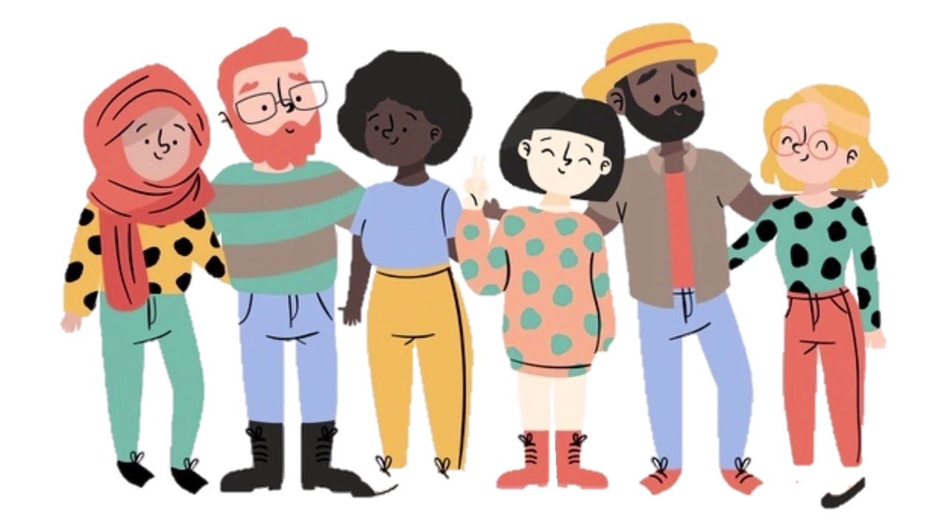
Типы общества

Slide 19
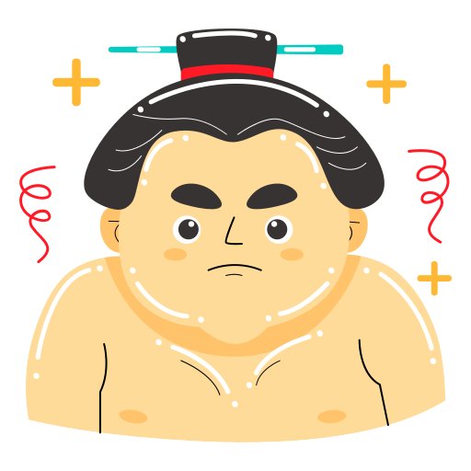
Особенности традиционного общества:
патриархальное устройство
влияние культов
наличие сословий
преобладание аграрного хозяйства

Slide 20

Особенности индустриального общества:
высокая ценность технологий
наличие классов
важное место науки
развитие массовых культур
наличие правовых основ гражданского общества

Slide 21
Особенности постиндустриального общества:
ценность информации
глобализация в различных сферах
унификация ценностей и идеалов
наука – основа прогресса
наличие межкультурных связей

Slide 22


Slide 23


I раунд. Экономическая сфера общества.

Slide 24

Особый товар, выполняющий роль всеобщего измерителя, всеобщего эквивалента, в котором выражается стоимость других товаров.
1

Slide 25
Особый товар, выполняющий роль всеобщего измерителя, всеобщего эквивалента, в котором выражается стоимость других товаров.
1
деньги

Slide 26
Обесценивание денег, выражающееся в росте цен.
2

Slide 27
Обесценивание денег, выражающееся в росте цен.
2
ИНФЛЯЦИЯ

Slide 28

Продукт труда, предназначенный на продажу.
3

Slide 29
Продукт труда, предназначенный на продажу.
3
ТОВАР

Slide 30
Количество товаров определённого вида, которое покупатели готовы купить при определённом уровне цен на эти товары.
4

Slide 31
Количество товаров определённого вида, которое покупатели готовы купить при определённом уровне цен на эти товары.
4
СПРОС

Slide 32
Разница между выручкой и затратами.
5

Slide 33
Разница между выручкой и затратами.
5
ПРИБЫЛЬ

Slide 34
Финансовый план, суммирующий доходы и расходы за определённый период времени.
6

Slide 35
Финансовый план, суммирующий доходы и расходы за определённый период времени.
6
БЮДЖЕТ

Slide 36
Законная экономическая деятельность, направленная на получение прибыли.
7

Slide 37
Законная экономическая деятельность, направленная на получение прибыли.
7
БИЗНЕС

Slide 38
Обязательные платежи, взимаемые государством с физических и юридических лиц в государственные и местные бюджеты.
8

Slide 39
Обязательные платежи, взимаемые государством с физических и юридических лиц в государственные и местные бюджеты.
8
НАЛОГИ

Slide 40
Целенаправленная деятельность человека с применением его опыта, знаний, умственных и физических способностей, необходимая для производства материальных благ
9

Slide 41
Целенаправленная деятельность человека с применением его опыта, знаний, умственных и физических способностей, необходимая для производства материальных благ
9
ТРУД

Slide 42
Совокупность процессов, которые обеспечивают обмен и торговлю между продавцами и покупателями.
10

Slide 43
Совокупность процессов, которые обеспечивают обмен и торговлю между продавцами и покупателями
10
РЫНОК

Slide 44
Самостоятельная, инициативная, осуществляемая на свой страх и риск коммерческая деятельность, направленная на получение систематической прибыли.
11

Slide 45
Самостоятельная, инициативная, осуществляемая на свой страх и риск коммерческая деятельность, направленная на получение систематической прибыли.
11
ПРЕДПРИНИМАТЕЛЬСТВО

Slide 46
Принадлежность вещей, материальных и духовных ценностей определённым лицам.
12

Slide 47
Принадлежность вещей, материальных и духовных ценностей определённым лицам.
12
СОБСТВЕННОСТЬ

Slide 48
Денежные средства или материальные ценности, полученные государством, физическим или юридическим лицом в результате какой-либо деятельности за определенный период времени
13

Slide 49
Денежные средства или материальные ценности, полученные государством, физическим или юридическим лицом в результате какой-либо деятельности за определенный период времени
13
ДОХОД

Slide 50
Соперничество между участниками экономической деятельности за наиболее выгодные условия купли/продажи на рынке
14

Slide 51
Соперничество между участниками экономической деятельности за наиболее выгодные условия купли/продажи на рынке
14
КОНКУРЕНЦИЯ

Slide 52
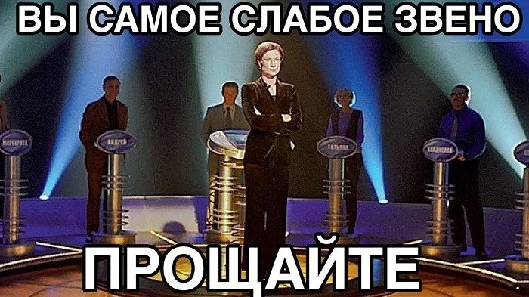

Slide 53


II раунд. Социальная сфера общества.

Slide 54

Семья -
основанная на браке или кровном родстве малая группа, связанная общностью быта, взаимной помощью, моральной и правовой ответственностью.

Slide 55

Семья -
основанная на браке или кровном родстве малая группа, связанная общностью быта, взаимной помощью, моральной и правовой ответственностью.

Slide 56

Мораль -

Slide 57
Мораль -
признанные нормы (ценности), реализуемые в жизни.

Slide 58

Статус -

Slide 59
Статус -
социальное положение человека в социальной структуре общества.

Slide 60

Социальная роль -

Slide 61
Социальная роль -
ожидаемое поведение, связанное с определённым статусом.

Slide 62

Отклоняющееся (девиантное) поведение -

Slide 63
Отклоняющееся (девиантное) поведение -
поступки, противоречащие писанным или неписанным нормам, принятым в обществе

Slide 64

Этнос -

Slide 65
Этнос -
собирательное название для больших по численности кровнородственных групп людей, образующих племя, народность или нацию

Slide 66

Альтруизм -

Slide 67
Альтруизм -
бескорыстная забота о благе других людей, противоположность эгоизму

Slide 68

Конфликт -

Slide 69
Конфликт -
противоборство сторон, возникающее в результате противоположности взглядов, интересов, мировоззрения, ценностных ориентаций.

Slide 70

Брак -

Slide 71
Брак -
добровольный юридически оформленный союз мужчины и женщины, направленный на создание семьи, определяющий их взаимные права и обязанности.

Slide 72

Племя -

Slide 73

Племя -
совокупность родов, связанных между собой общими чертами культуры, осознанием общего происхождения, общностью диалекта, единством религиозных представлений, обрядов.

Slide 74

Народность -

Slide 75
Народность -
исторически сложившаяся общность людей, объединяемая общей территорией, языком, психическим складом, культурой.

Slide 76

Нация -

Slide 77
Нация -
исторически сложившаяся общность людей, характеризующаяся общностью происхождения, языка, территории, экономического уклада, психологического склада и культуры, проявляющихся в этническом сознании и самосознании.

Slide 78
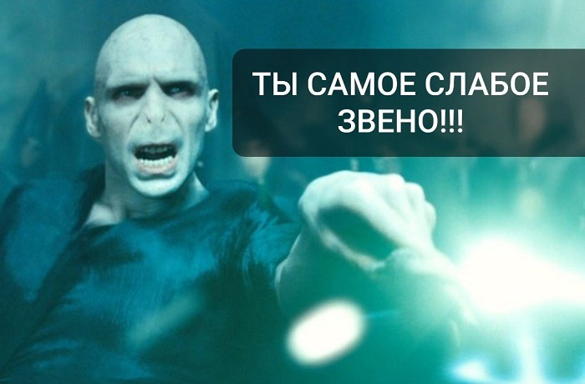

Slide 79


III раунд. Политическая сфера общества.

Slide 80
Разделение властей
ПРЕЗИДЕНТ
ЗАКОНОДАТЕЛЬНАЯ
СУДЕБНАЯ
Федеральное собрание
ИСПОЛНИТЕЛЬНАЯ
Высший Арбитражный суд

Slide 81
Разделение властей
ПРЕЗИДЕНТ
ЗАКОНОДАТЕЛЬНАЯ
СУДЕБНАЯ
Федеральное собрание
ИСПОЛНИТЕЛЬНАЯ
Правительство
Министерства
Высший Арбитражный суд

Slide 82
Разделение властей
ПРЕЗИДЕНТ
ЗАКОНОДАТЕЛЬНАЯ
СУДЕБНАЯ
Федеральное собрание
ИСПОЛНИТЕЛЬНАЯ
Госуд. Дума
Совет Федерации
Правительство
Министерства
Высший Арбитражный суд

Slide 83
Разделение властей
ПРЕЗИДЕНТ
ЗАКОНОДАТЕЛЬНАЯ
СУДЕБНАЯ
Федеральное собрание
ИСПОЛНИТЕЛЬНАЯ
Конституционный суд
Госуд. Дума
Совет Федерации
Правительство
Верховный суд
Министерства
Высший Арбитражный суд

Slide 84
Признаки государства

Slide 85
Население
Территория
Власть
Признаки государства
Система права
Налоговая система
Суверенитет

Slide 86
Форма правления

Slide 87
Форма правления
Республика
Монархия
Парламентарная
Президентская
Конституционная
Теократическая
Абсолютная

Slide 88
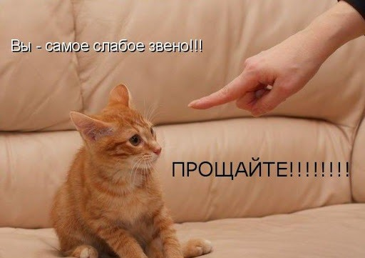

Slide 89


IV раунд.
Право.

Slide 90

1.С какого возраста наступает ответственность за дисциплинарный проступок?
2. С какого возраста наступает уголовная ответственность?
3. С какого возраста наступает юридическая ответственность за невыполнение обязательств по договору или причинение имущественного вреда другому лицу?
4. С какого возраста наступает ответственность за административный проступок(мелкое хулиганство, нарушение ПДД, правил строительства, правил содержания домашних животных, безбилетный проезд)?

Slide 91

1. с 16 лет
2. с 16, а за особо опасные преступления с 14 лет
3. с 14 – частичная, с 18 – полная
4. с 16 лет

Slide 92

5. С какого возраста наступает правоспособность?
6. С какого возраста наступает полная дееспособность?
7. С какого возраста наступает полное право трудоустройства?
8. С какого возраста можно быть выбранным в президенты РФ?

Slide 93

5. с рождения
6. с 18 лет
7. с 16 лет
8. 35 лет

Slide 94
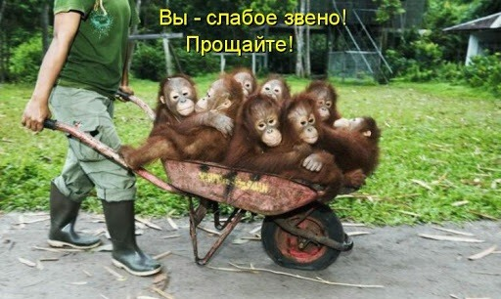

Slide 95


V раунд.
Духовная сфера.

Slide 96
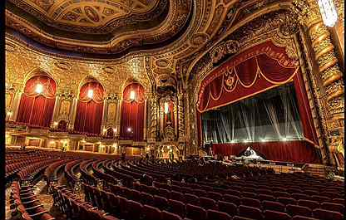

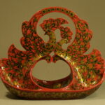



Slide 97
театр
живопись
декоративно-прикладное искусство

Slide 98
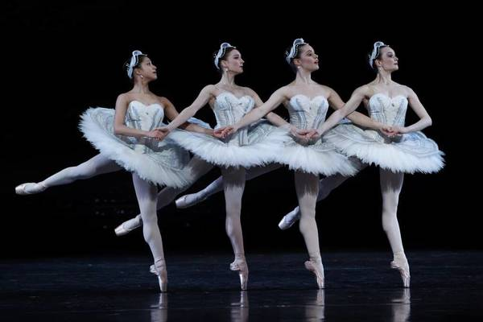

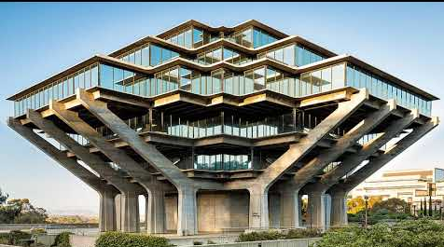

Slide 99
Балет
Литература
Архитектура

Slide 100
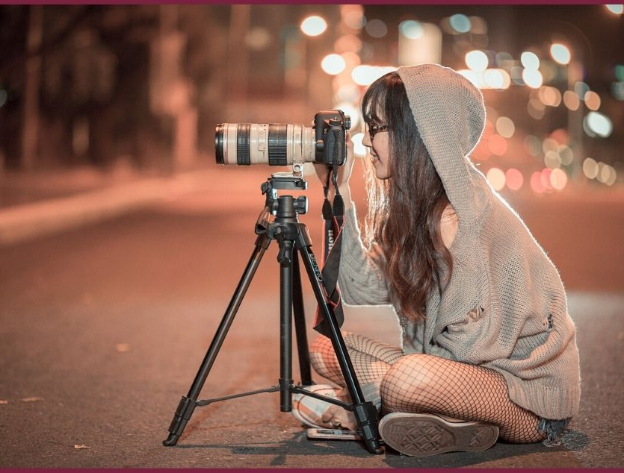
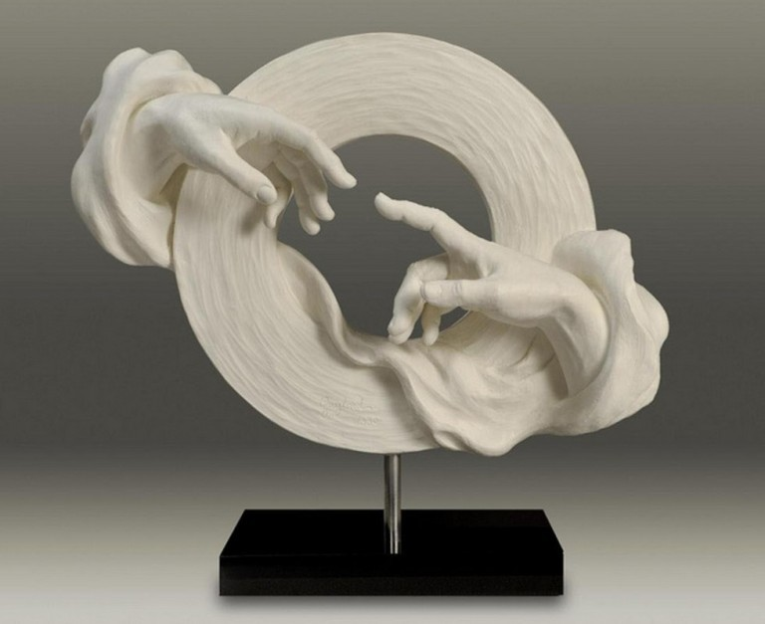
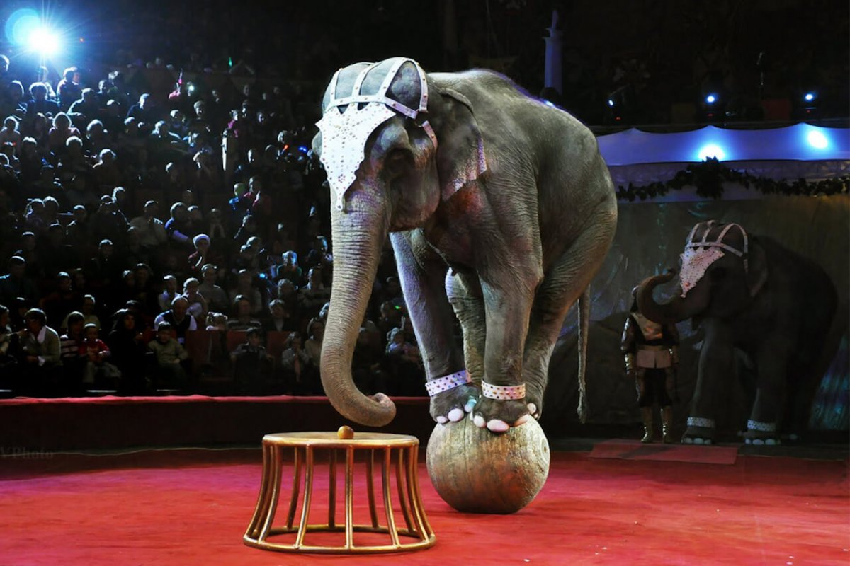


Slide 101
Фотоискусство
Скульптура
Цирк

Slide 102

Назовите известные вам науки.

Slide 103
Назовите известные вам науки.
Точные
Технические
Естественные
Общественные
Гуманитарные

Slide 104
Назовите ступени образования.

Slide 105
Назовите ступени образования.
Дошкольное
Начальное
Общее Основное
Среднее Профессиональное
Полное Среднее

Slide 106
Назовите известные вам религии.

Slide 107
Назовите известные вам религии.
Христианство
Буддизм
Ислам
Православие
Католичество

Slide 108
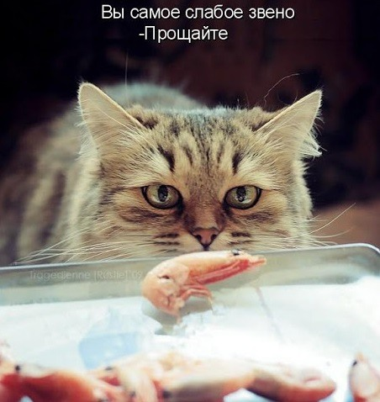

Slide 109


VI раунд.
Заключительный.

Slide 110
Закончите высказывания.
I команда
II команда
Ш. Монталамбер. "Вы не можете не заниматься политикой, всё равно...
. И. Бехер. "Человек становится человеком...
Н. А. Добролюбов. "Человек, ненавидящий другой народ, не любит ...
И. В. Гёте. "Скажи мне, с кем ты знаком, и ...

Slide 111
Закончите высказывания.
I команда
II команда
Ш. Монталамбер. "Вы не можете не заниматься политикой, всё равно (политика занимается вами")
. И. Бехер. "Человек становится человеком (только среди людей")
Н. А. Добролюбов. "Человек, ненавидящий другой народ, не любит (и свой собственный")
И. В. Гёте. "Скажи мне, с кем ты знаком, и (я скажу, кто ты")

Slide 112
Заключение
Итак, общество — это особый, необычайно сложный вид организации социальной жизни. Оно включает в себя все многообразие устойчивых социальных взаимодействий, все институты и общности, локализованные в рамках конкретных государственно-территориальных границ. Общество обладает такими механизмами саморегуляции, которые позволяют ему поддерживать свою целостность, упорядочивать отношения между институтами и общностями, интегрировать социальные новообразования и подчинять своей логике поведение основной массы населения, побуждая людей, живущих на соответствующей территории, воспроизводить в своих действия единую ткань многообразных социальных взаимодействий.

Slide 113


